Slide 1

SERVEURS ET FICHIERS D’IMPRESSION
ALESSIA, JORGE, PHILIPPE, ROMAIN

Slide 2

TABLES DES MATIÈRES
Serveur de fichiers :
Arborescences
Explication des partages
Type de droit
Partage avancé
Explication des droits NTFS
Type de droit
Serveur d'impression :
Différence entre serveur d'impression et
imprimante réseau standard
Files d'impression

Slide 3
SERVEURS DE FICHIERS

Slide 4
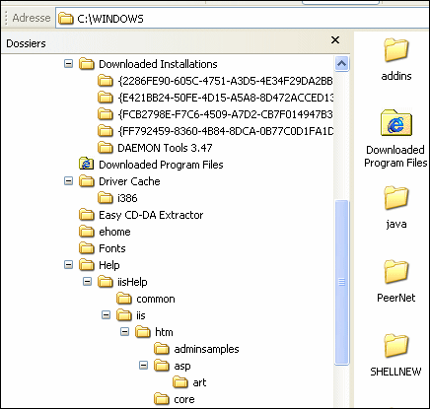
SERVEURS DE FICHIERS
ARBORESCENCES
Développement hiérarchie de fichiers et dossiers dans but de transmettre de manière synchronisée des données de différents types.
Les utilisateurs ayant accès au serveur, soumis à contraintes émises sur celui-ci au détriment de l’hôte.
Restrictions infranchissables et doivent être respectées. Respectées et représentés par des droits NTFS.

Slide 5
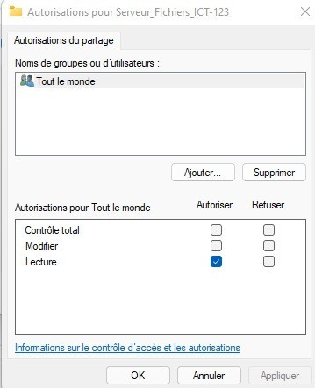
SERVEURS DE FICHIERS
EXPLICATIONS DES PARTAGES
TYPE DE DROIT
Il en existe 3 types :
Contrôle Total : Liberté totale, modifier dossier, transférer, supprimer etc..
Modification : Liberté restreinte. Lire et écrire seulement
Lecture : Pas de liberté. Afficher seulement le contenu.

Slide 6

SERVEURS DE FICHIERS
EXPLICATIONS DES PARTAGES
PARTAGE AVANCÉ
Fonctionnalité courant notamment chez Windows.
Utilisation principale : Autorisations personnalisées, ressources partagées ou/et autres options de partage.

Slide 7

SERVEURS DE FICHIERS
EXPLICATIONS DES AUTORISATIONS NTFS
TYPE D’AUTORISATIONS
NTFS ( ou NEW TECHNOLOGIE FILE SYSTEM),procédure que Windows NT Système utilise pour stocker, organiser et trouver fichiers dans disque dur. NTFS existe depuis 1993 et est système le plus efficace de notre génération

Slide 8
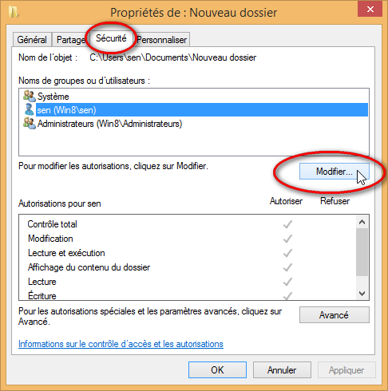
SERVEURS DE FICHIERS
EXPLICATIONS DES AUTORISATIONS NTFS
INSTRUCTIONS NTFS
1. Explorateur fichiers, clique droit sur fichier. Sélectionnez l'option "Propriétés"
2. Cliquer sur "Sécurité"
3. Sélectionnez personnes ou groupes et donner permissions NTFS

Slide 9
SERVEURS D’IMPRESSION

Slide 10
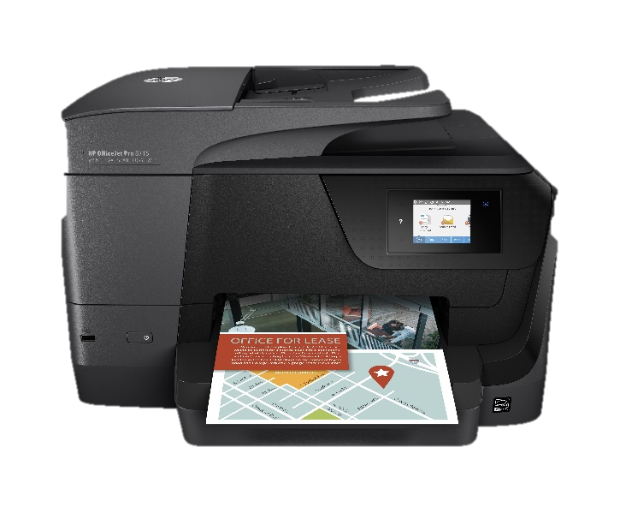
SERVEURS D’IMPRESSION
Différence serveur impression et imprimante réseau standard
IMPRIMANTE RÉSEAU STANDARD
Connectée directement sur le réseau. Accessible par tous les ordinateurs reliés à ce réseau. imprimante standard se branche en USB. Certaines imprimantes joignent le réseau à l’aide du sans fil.
SERVEUR IMPRESSION
Serveur qui connecte une ou plusieurs imprimantes à un ou plusieurs utilisateurs sur même réseau

